Slide 1


장기계획 문제를 위한 스킬 기반
Pokémon-Playing Agent
Team 22 홍세민·조재우

Slide 2
목차
01
연구 동기 및 목표
04
달성 결과
02
포켓몬 환경
05
향후 연구방향
03
시스템 설계 및 구현
부산대학교 정보컴퓨터공학부
02

Slide 3
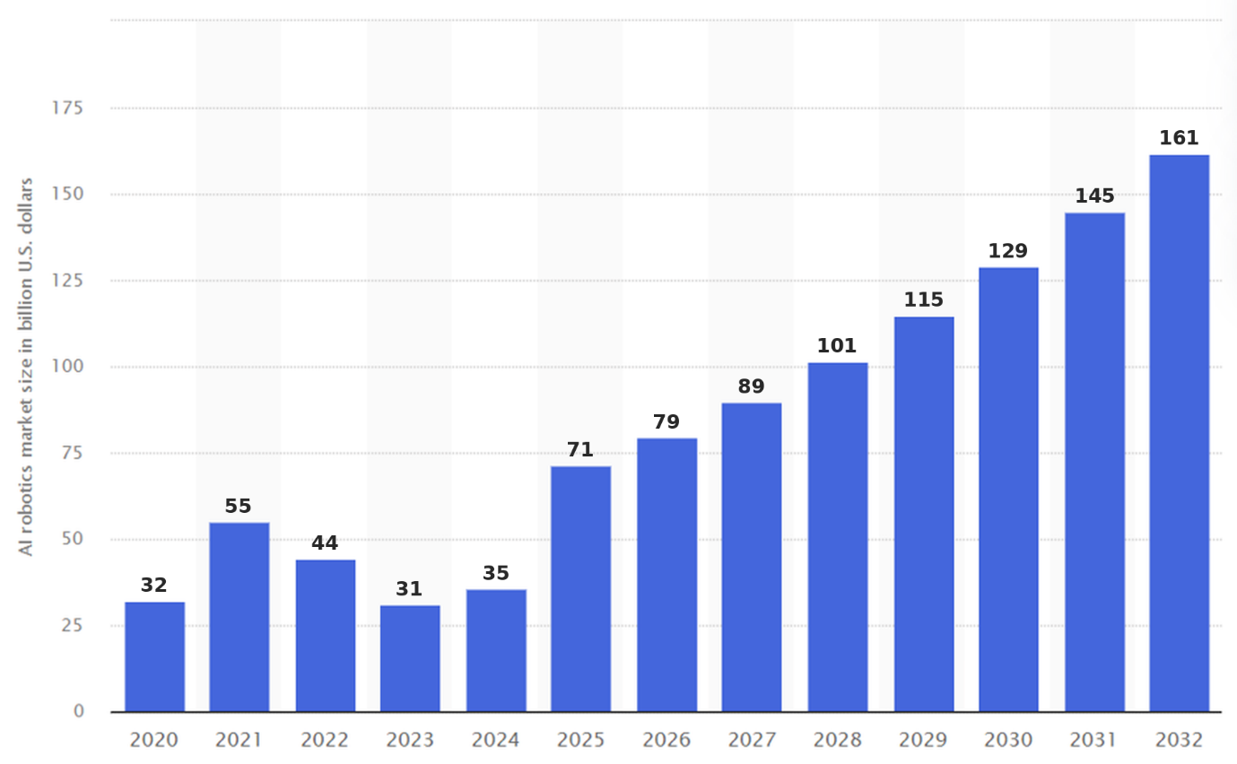
연구 배경
피지컬 AI와 AI 로봇 시장
피지컬 AI
물리 세계에서
인지·판단·행동
시장 성장 전망
2032년 약
1,610억 달러
부산대학교 정보컴퓨터공학부
03

Slide 4
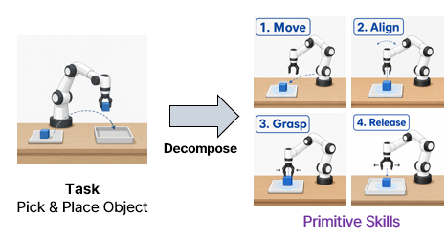
연구 배경
장기 복합 과제와 실험 환경
스킬의 순차적 조합
이동·정렬·잡기·놓기
선행 조건과 실행 순서
실제 로봇의 학습 부담
반복 실험의 시간·비용
장비 마모와 안전 문제
Pokémon Red 활용
복합 과제와 선행 조건
에뮬레이터 기반 반복 실험
부산대학교 정보컴퓨터공학부
04

Slide 5
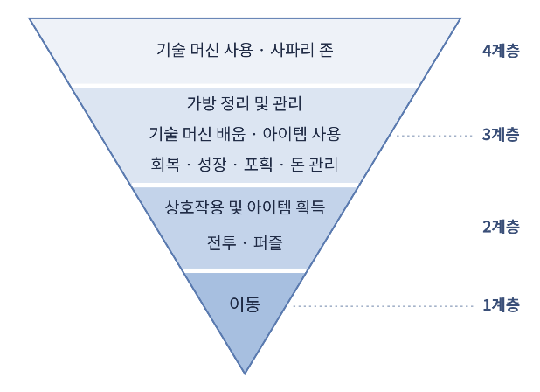
연구 목표
선행 관계
획득 -> 학습 -> 사용
이전 과제가 다음 과제의 전제
동시 관계
이동 중 전투 발생
부산대학교 정보컴퓨터공학부
05

Slide 6
연구 목표
기초 과제 우선
이동
탐험과 목표 이동으로 분리
전투
독립된 Battle 스킬
상위 목표 판단: LLM Planner
부산대학교 정보컴퓨터공학부
06

Slide 7

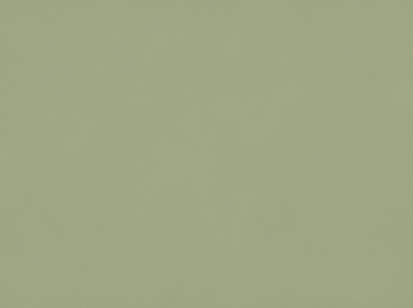
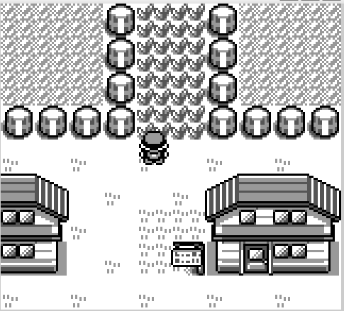

포켓몬 환경 · 기본 조작
입력 방식
방향키
A·B 버튼
부산대학교 정보컴퓨터공학부
07

Slide 8
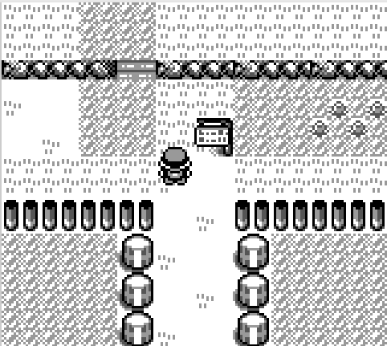
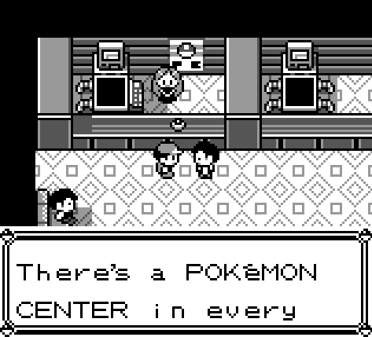
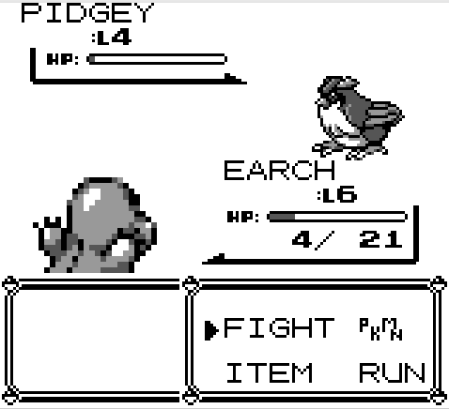
포켓몬 환경 · 복합 과제
이동
상호작용
전투
부산대학교 정보컴퓨터공학부
08

Slide 9
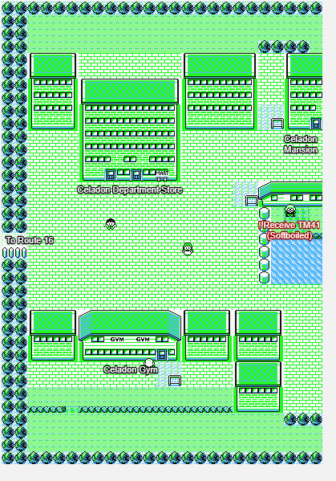
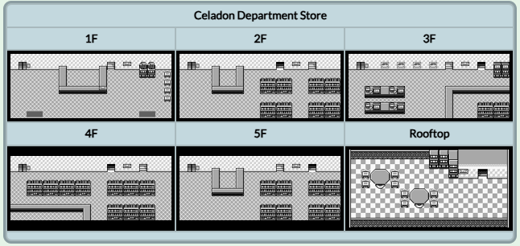
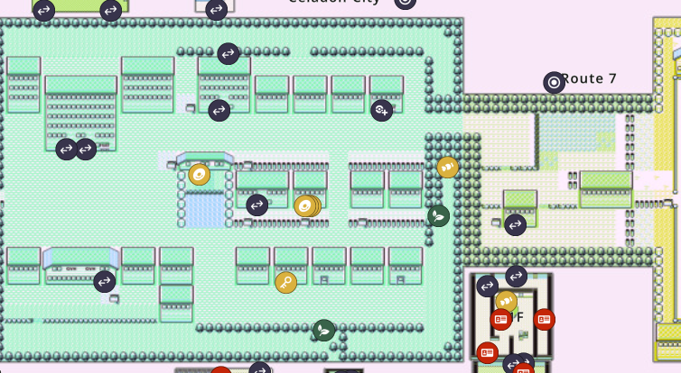
포켓몬 환경 · 이벤트 플래그
예시: 맛있는 물 전달
옥상 자판기
경비원에게 전달
01
02
03
백화점 이동
옥상 이동 · 물 구매
경비원 전달 · 통행 개방
부산대학교 정보컴퓨터공학부
09

Slide 10
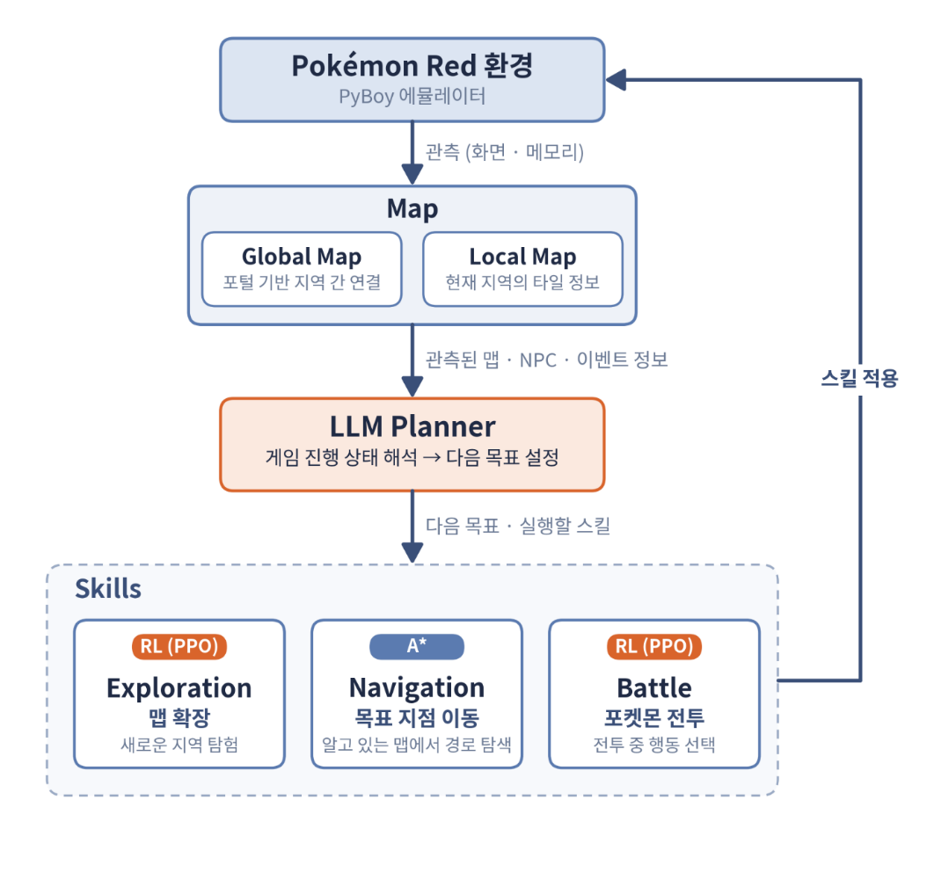
전체 구조
관측 정보
Global Map · Local Map
목표 계획
LLM Planner
과제 실행
Navigation: A*
Exploration · Battle: PPO
부산대학교 정보컴퓨터공학부
10

Slide 11
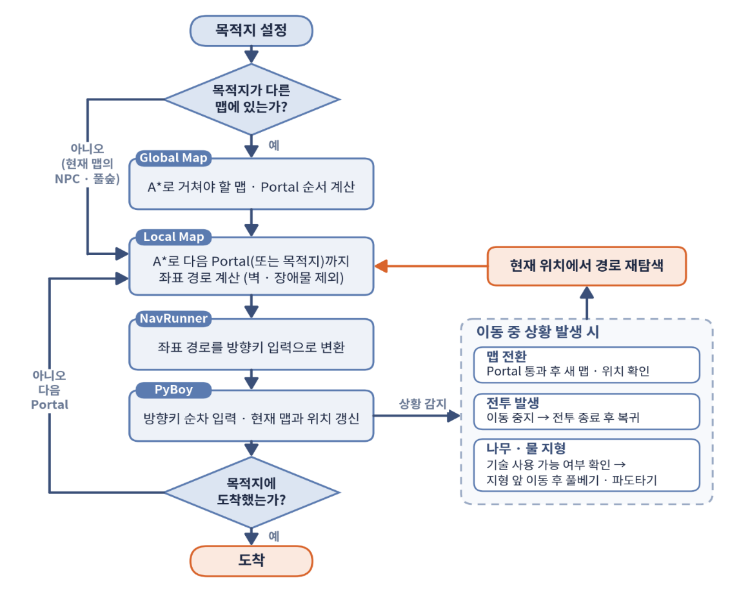
Navigation
목표 지점 이동
관측된 지도에서
경로 계산
두 단계 A* 탐색
맵 사이의 경로
맵 내부의 경로
상황 변화 대응
전투·맵 전화 후
현재 위치에서 재탐색
부산대학교 정보컴퓨터공학부
11

Slide 12
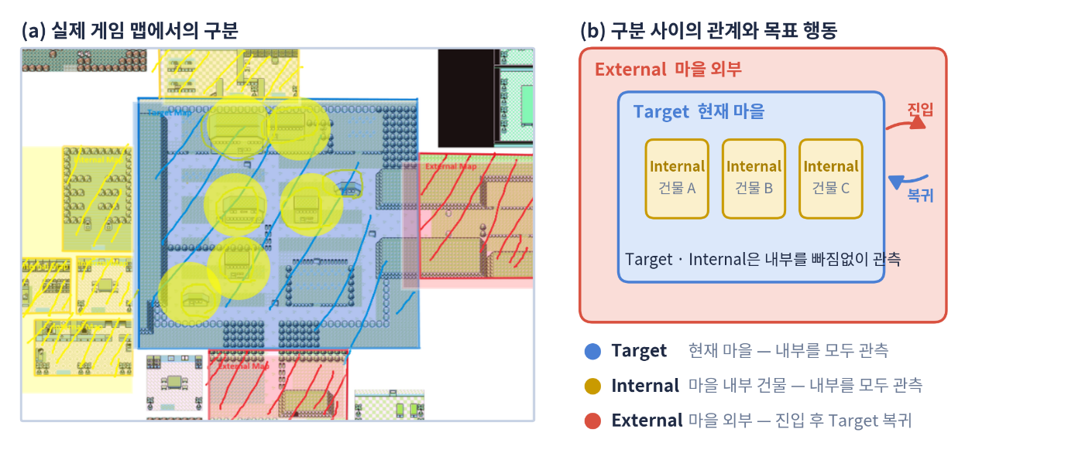
Exploration
관측 범위 확장
미관측 영역 탐험
새로운 맵 발견
화면 기반 PPO
화면·Tracking Mask
네 방향 이동 선택
맵 역할별 보상
내부 관측 확장
외부 진입 후 복귀
부산대학교 정보컴퓨터공학부
12

Slide 13
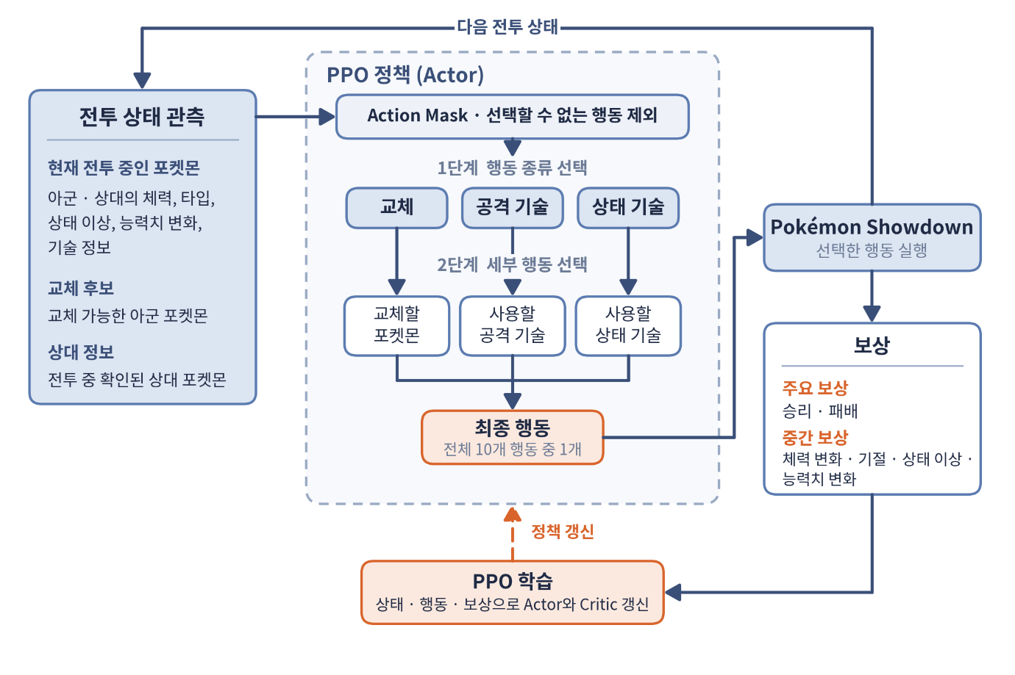
Battle
Showdown 학습
1세대 전투 규칙
PPO 정책 학습
탐험 목적의 충돌
행동 종류 결정
기술·교체 대상 선택
PyBoy 연동
메모리 상태 변환
전투 메뉴 입력
부산대학교 정보컴퓨터공학부
13

Slide 14
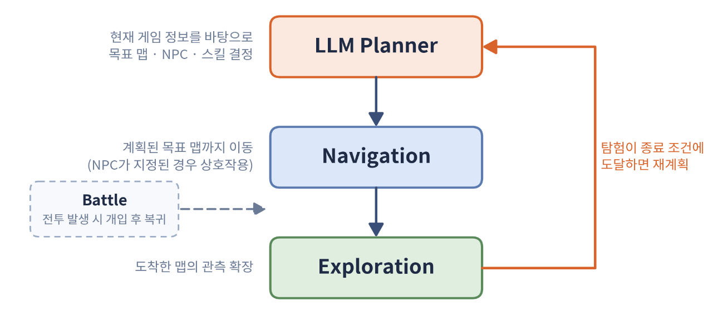
LLM Planner
게임 상태 입력
이벤트·관측 지도
NPC·파티 상태
실행 가능한 목표
관측된 맵에서
목표 맵·NPC 선택
다음 행동 결정
도착 후 수행할 스킬
진행 이벤트 시 재계획
부산대학교 정보컴퓨터공학부
14

Slide 15
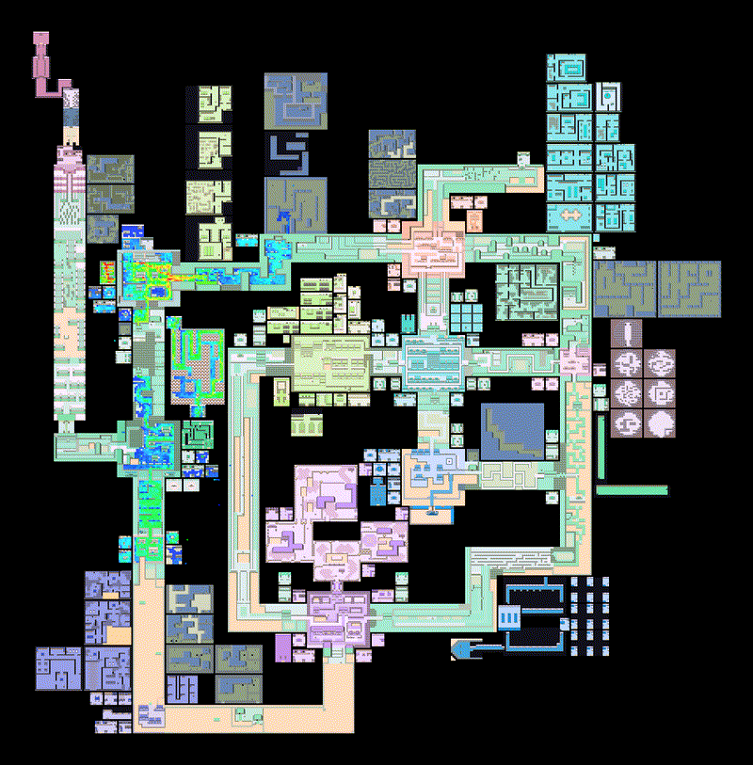
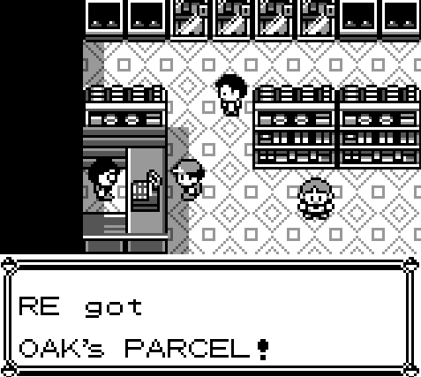

달성 결과
달맞이산 도달
소포 전달 완료
첫 체육관 승리
달맞이산 도착
부산대학교 정보컴퓨터공학부
15

Slide 16
향후 연구 방향
01
유동적인 스킬 호출
목표에 맞는 스킬과 실행 순서
02
탐험 스킬 분리
관측 확장 Coverage / 워프 진입 Seek Warp
03
상위 스킬 확장
아이템 관리와 기술 사용
부산대학교 정보컴퓨터공학부
16

Slide 17
향후 연구 방향
유동적인 스킬 호출
현재 구조
이동 후 탐험을
고정된 순서로 실행
확장 방향
목표에 맞는 스킬과
실행 순서 선택
연구 과제
실행·종료 조건 정의
결과를 다음 계획에 반영
부산대학교 정보컴퓨터공학부
17

Slide 18
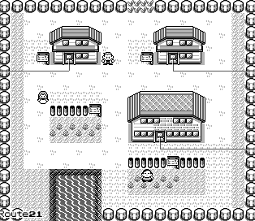
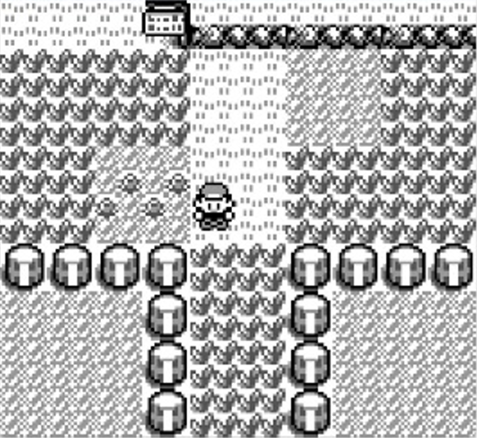
향후 연구 방향
탐험 스킬 분리
현재 과제
관측 확장과 맵 전환의
학습 목적 충동
Coverage
현재 맵의
관측 범위 확장
SeekWarp
미통과 워프 진입
새로운 맵 발견
현재 맵 관리
새로운 맵 진입
부산대학교 정보컴퓨터공학부
18

Slide 19
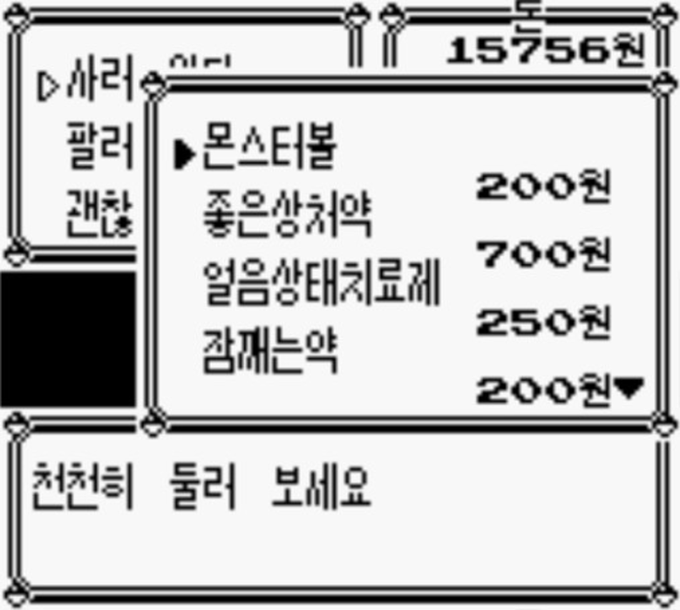
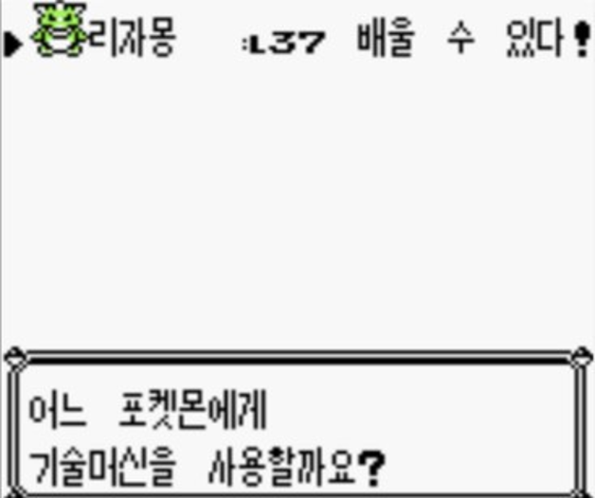
향후 연구 방향
상위 스킬 확장
현재 처리
규칙 기반 스크립트
스킬 확장
아이템·기술 사용을
독립 스킬로 구성
장기계획 확장
선행 조건에 맞는
스킬 조합과 순서
아이템 관리
기술 머신 사용
부산대학교 정보컴퓨터공학부
19

